Slide 1
Lab07 Floating Point (NVFP4-like) Computation
張皓庭

Slide 2
2026 DCS Lab 07 相關知識介紹

Slide 3
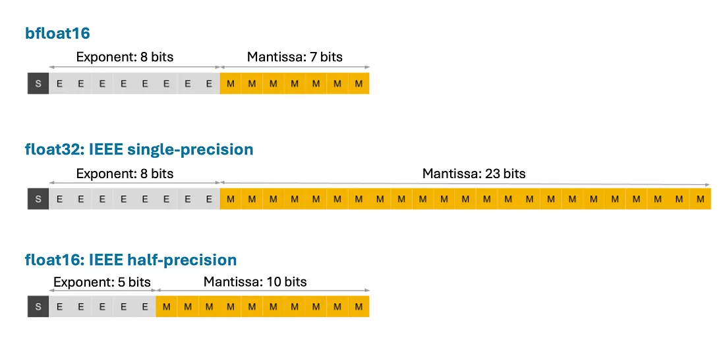
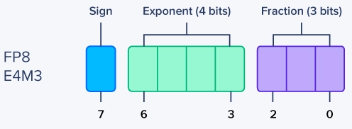
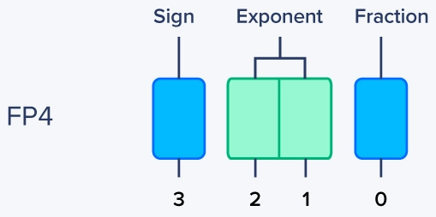
Floating Point
參考資料:
https://medium.com/@manyi.yim/bfloat16-vs-float32-vs-float16-back-to-the-basics-80d4aec49ca8
https://www.exxactcorp.com/blog/hpc/what-is-fp8-fp6-fp4

Slide 4
Floating Point – bfloat16
Sign: 0 代表正，1 代表負
Exponent: 2 的幾次方
Fraction (mantissa): 小數點後的值 (1.fraction)
公式: ( (-1)^{Sign} ) * ( 2^{(Exponent-127)} ) * ( 1.Fraction )
Example:
1 = 0 01111111 0000000 = ( (-1)⁰ ) * ( 2⁽¹²⁷⁻¹²⁷⁾ ) * ( 1.0000000 )
-3 = 1 10000000 1000000 = ( (-1)¹ ) * ( 2⁽¹²⁸⁻¹²⁷⁾ ) * ( 1.1000000 )
Issue: LLM(Large Language Model, e.g. ChatGPT) 中，memory 需求大，若改用 INT4、INT8 來計算，精度又會太低

Slide 5
Floating Point – FP4
Sign: 0 代表正，1 代表負
Exponent: 2 的幾次方
Fraction (mantissa): 小數點後的值 (1.fraction)
公式: ( (-1)^{Sign} ) * ( 2^{(Exponent-1)} ) * ( 1.Fraction )
Example:
1 = 0 01 0 = ( (-1)⁰ ) * ( 2⁽¹⁻¹⁾ ) * ( 1.0 )
-3 = 1 10 1 = ( (-1)¹ ) * ( 2⁽²⁻¹⁾ ) * ( 1.1 )

Slide 6
Floating Point – FP8 (E4M3)
Sign: 0 代表正，1 代表負
Exponent: 2 的幾次方
Fraction (mantissa): 小數點後的值 (1.fraction)
公式: ( (-1)^{Sign} ) * ( 2^{(Exponent-7)} ) * ( 1.Fraction )
Example:
1 = 0 0111 000 = ( (-1)⁰ ) * ( 2⁽⁷⁻⁷⁾ ) * ( 1.000 )
-6 = 1 1001 010 = ( (-1)¹ ) * ( 2⁽⁹⁻⁷⁾ ) * ( 1.010 )

Slide 7
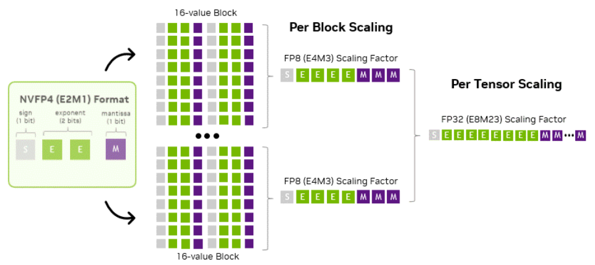
What is NVFP4
NVIDIA 設計之 4-bit low precision 格式
Enhance throughput, lower memory bandwidth
Reduce quantization error by “scaling”
參考資料: https://developer.nvidia.cn/blog/introducing-nvfp4-for-efficient-and-accurate-low-precision-inference/

Slide 8

NVFP4-like
為了讓同學更簡單地實作 NVFP4 ，採用 NVFP4-like (FP32 ➔ bfloat16)
計算過程中不含 subnormal / NaN / Inf，也就是 E 不會全為 0 或全為 1
x_{real} $≅$ (x_{FP4}) * (factor_{FP8}) * (factor_{bfloat16})
本次實作中，此部分改用 bfloat16

Slide 9
NVFP4-like – 加法
將 input_{FP4} 換成 input_{bfloat16}
將 factor_{1, FP8} 換成 factor_{1, bfloat16} ，並乘上 input_{bfloat16}
再乘上 factor_{2, bfloat16} 得到 input_{real, bfloat16}
還原成 1.Fraction (8-bit)
對齊小數點 (right shift 小的數，對齊大的數)
對齊後把 significand 轉成二補數 (依 sign 決定是否取補數)
sum = a + b
判斷正負，可得 Sign
找到第一個 1 的位置，四捨五入，可得 Fraction
根據小數點移動多少，就把大的數的 Exponent 加減多少

Slide 10
NVFP4-like – 加法 example1
FP4 of a = 0 01 1; FP4 of b = 0 11 1
scale factor of a = 0 1001 010; scale factor of b = 0 0101 100
scale factor of bfloat16 = 0 10000001 1010000
(real a) + (real b)
= [ (1.1 * 2⁽¹⁻¹⁾) * (1.01 * 2⁽⁹⁻⁷⁾) + (1.1 * 2⁽³⁻¹⁾) * (1.1 * 2⁽⁵⁻⁷⁾) ] * (1.101 * 2⁽¹²⁹⁻¹²⁷⁾)
= [ 1.111 * 2² + 10.01 * 2⁰ ] * ( 1.101 * 2² )
= [ 1.111 * 2² + 0.1001 * 2² ] * ( 1.101 * 2² )
= ( 10.0111 * 2² ) * ( 1.101 * 2² )
= 11.1111011 * 2⁴
= 1.11111011 * 2⁽¹³²⁻¹²⁷⁾
➔ 1 10000100 1111101

Slide 11
NVFP4-like – 加法 example2
FP4 of a = 0 01 1; FP4 of b = 0 11 1
scale factor of a = 1 1001 010; scale factor of b = 0 0101 100
scale factor of bfloat16 = 0 10000001 1010000
(real a) + (real b)
= [ (1.1 * 2⁽¹⁻¹⁾) * (-1.01 * 2⁽⁹⁻⁷⁾) + (1.1 * 2⁽³⁻¹⁾) * (1.1 * 2⁽⁵⁻⁷⁾) ] * (1.101 * 2⁽¹²⁹⁻¹²⁷⁾)
= [ -1.111 * 2² + 10.01 * 2⁰ ] * (1.101 * 2²)
➔ [ 10.001 * 2² + 0.1001 * 2² ] * (1.101 * 2²)
= ( 10.1011 * 2²) * (1.101 * 2²)
➔ -1 * 1.0101 * 1.101 *2⁴
= -1 * 10.0010001 * 2²
= -1 * 1.00010001 * 2⁽¹³⁰⁻¹²⁷⁾
➔ 1 10000010 0001000
加負數，先取補數
接下來要做乘法 ➔ 取補數，-1 拿出來

Slide 12
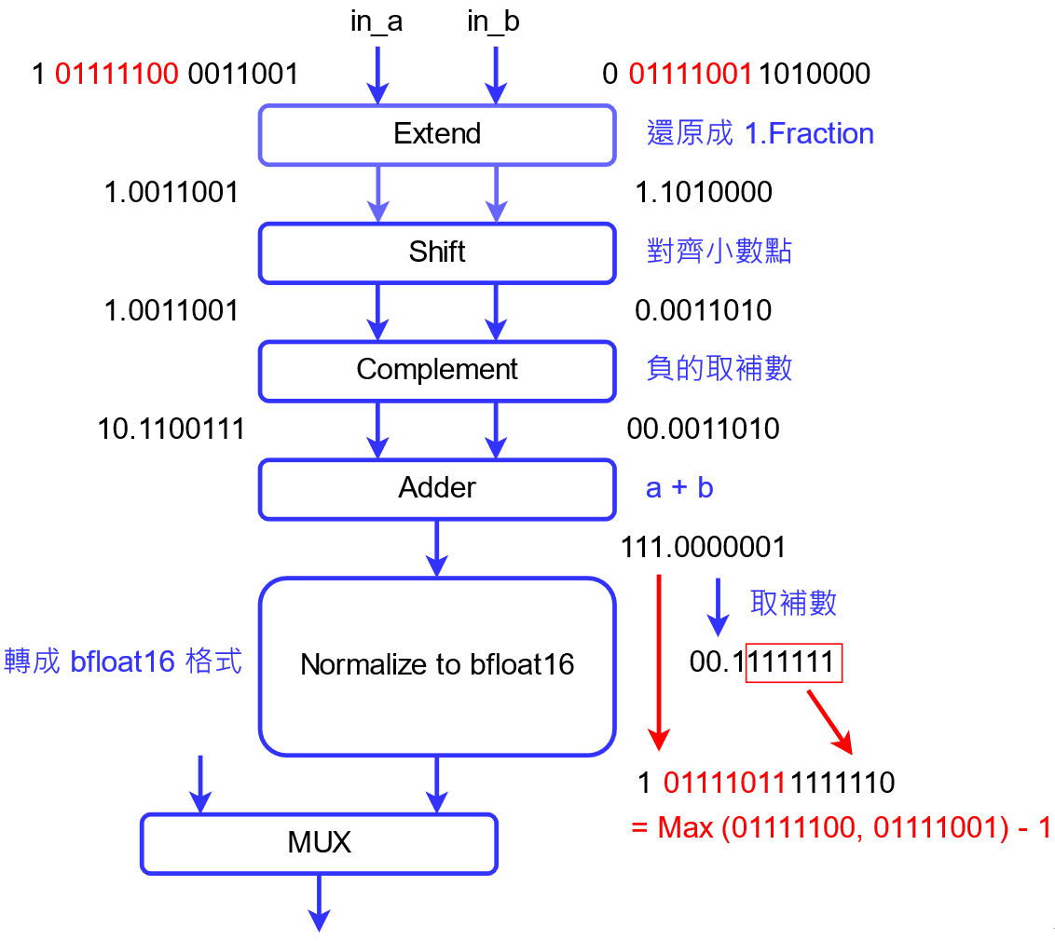
bloat16 加法 Diagram
-1

Slide 13
NVFP4-like – 乘法
將 input_{FP4} 換成 input_{bfloat16}
將 factor_{1, FP8} 換成 factor_{1, bfloat16} ，並乘上 input_{bfloat16}
再乘上 factor_{2, bfloat16} 得到 input_{real, bfloat16}
還原成 1.Fraction (8-bit)
a * b
轉成 bfloat16 格式
判斷正負(sign_{a} XOR sign_{b})，可得 Sign
找到第一個 1 的位置，四捨五入，可得 Fraction
Exponent = Exponent_{a} + Exponent_{b} – 127 (+n, if 小數點左移 n)

Slide 14
NVFP4-like – 乘法 example
FP4 of a = 0 01 1; FP4 of b = 0 11 1
scale factor of a = 0 1001 010; scale factor of b = 0 0101 100
scale factor of bfloat16 = 0 10000001 1010000
(real a) * (real b)
= [ (1.1 * 2⁽¹⁻¹⁾) * (1.01 * 2⁽⁹⁻⁷⁾) * (1.101 * 2⁽¹²⁹⁻¹²⁷⁾) ] *
[ (1.1 * 2⁽³⁻¹⁾) * (1.1 * 2⁽⁵⁻⁷⁾) * (1.101 * 2⁽¹²⁹⁻¹²⁷⁾) ]
= [ 1.111 * 2² * 10.01 * 2⁰ ] * ( 1.101 * 2² )²
= [ 1.111 * 10.01 * 2² ] * ( 1.101 * 2² ) ²
= ( 100.00111 * 2² ) * ( 1.101 * 2² ) ²
= 1011.00100011111 * 2⁶
= 1.01100100011111 * 2⁽¹³⁶⁻¹²⁷⁾
➔ 1 10001000 0110010

Slide 15

bloat16 乘法 Diagram
+1

Slide 16
2026 DCS Lab 07 實作

Slide 17
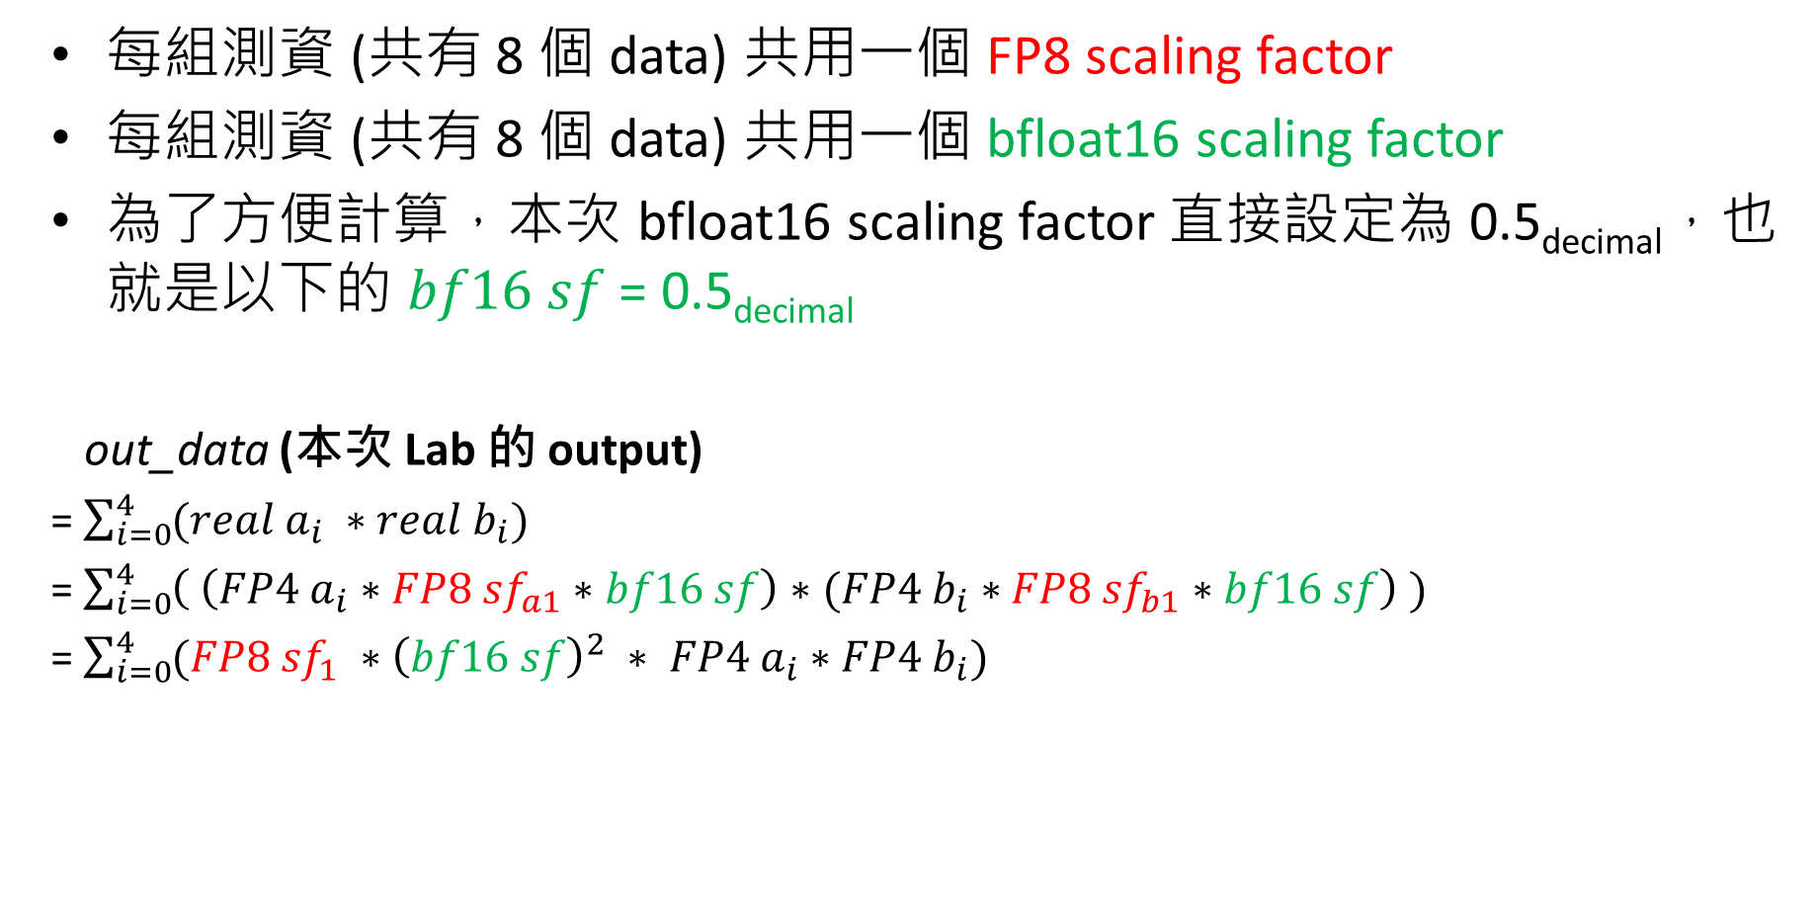
Lab
每組測資 (共有 8 個 data) 共用一個 FP8 scaling factor
每組測資 (共有 8 個 data) 共用一個 bfloat16 scaling factor
為了方便計算，本次 bfloat16 scaling factor 直接設定為 0.5_{decimal}，也就是以下的 $bf16 sf$ = 0.5_{decimal}
out_data (本次 Lab 的 output)
= $\sum_{i=0}^{4}{(real a_{i} ∗{real b}_{i})}$
= $\sum_{i=0}^{4}{\left( \left(FP4 a_{i}∗FP8 {sf}_{a1}∗bf16 sf\right)∗{(FP4 b}_{i} ∗FP8{ sf}_{b1}∗bf16 sf\right) )}$
= $\sum_{i=0}^{4}{(FP8 {sf}_{1} ∗{\left(bf16 sf\right)}^{2} ∗ FP4 a_{i}∗{FP4 b}_{i})}$
固定為0.5，
因此不需要read
每筆Pattern
連續給4個cycle
每筆Pattern
只給一次

Slide 18
Lab
Data Example
Hint
將 Data 對齊至 bf16 格式再處理計算
盡量讓誤差達到最小
Format | Bias Exponent | X_{format} | X_{real}
FP4 | 1 | 0 11 1 | (-1)⁰ * 2⁽³⁻¹⁾ * (1.1)
FP8 | 7 | 0 1101 010 | (-1)⁰ * 2⁽¹³⁻⁷⁾ * (1.010)
bf16 | 127 | 1 10000111 0011010 | (-1)¹ * 2⁽¹³⁵⁻¹²⁷⁾ * (1.0011010)

Slide 19
NVfpc.sv
Input Signal | Bit Width | Definition
clk | 1 | Clock
rst_n | 1 | Asynchronous active-low reset
in_valid | 1 | High when input is valid
in_data | 8 | in_data[7:4]: data_a; in_data[3:0]: data_b
factor_valid | 1 | High when factor is valid
factor | 8 | FP8 (E4M3) scaling factor
Output Signal | Bit Width | Definition
out_valid | 1 | High when output is valid
out_data | 16 | the result of accumulation (bfloat16)

Slide 20
Directory
00_TESTBED
TESTBED.sv
PATTERN.sv
01_RTL
01_run
09_clean_up
NVfpc.sv
02_SYN
01_run_dc
09_clean_up
03_GATE
01_run
09_clean_up

Slide 21
Specification
不能使用 IP，使用 IP 視同 FAIL
超過 30 cycles 沒有 output 視同 FAIL
out_valid 和 out_data 需同時為 high，而且只能拉起一個 cycle
Next Input 會在 out_valid 後 2~5 個 cycle
所有 output 需 asynchronous reset
01_RTL 需要PASS
02_SYN 不能有 error 跟 latch，timing slack 必須為 MET
03_GATE 需要PASS

Slide 22
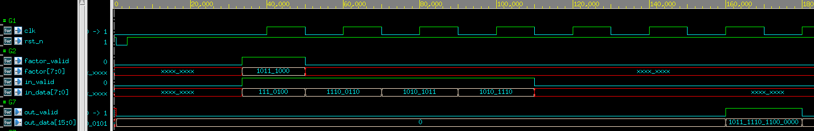
Waveform
BF16 (E8M7) scaling factor 固定為 0.5_{decimal}
FP8 (E4M3) scaling factor (sign, exp, frac): 10011000
4 in_data (sign, exp, frac)
{a0, b0} = {0111, 0100}
{a1, b1} = {1110, 0110}
{a2, b2} = {1010, 1011}
{a3, b3} = {1010, 1110}

Slide 23
Grading Policy
Pass the RTL & Synthesis & Gate-level simulation: 100%
合成結果: (不能有Error、Timing report slack met、不能有Latch)
Demo2 打 6 折

Slide 24
Upload
cd ../09_UPLOAD/
./01_upload (上傳 code)
./02_download [argument] (下載上傳結果)
[argument] = demo1 or demo2
檢查是否上傳成功 & 正確
Demo 1: 2026/4/30 17:40:00
Demo 2: 2026/4/30 23:59:59

